Slide 1


Název prezentace
Název projektu | Rozvoj vzdělávání na Slezské univerzitě v Opavě
Registrační číslo projektu | CZ.02.2.69/0.0./0.0/16_015/0002400
Prezentace předmětu:
EKONOMIKA OBCHODU
Vyučující:
Doc. Ing. Halina Starzyczná, Ph.D.

Slide 2

Psychologie
a technika prodeje
Cílem přednášky je pochopit psychologické aspekty prodeje
v maloobchodě a jejich vliv na ekonomické výsledky
.
Halina Starzyczná
Garant předmětu

Slide 3
Psychologie
a technika prodeje
Motivace zákazníků
Komunikace se zákazníkem
Námitky zákazníka – argumentační agenda
Obchodní jednání, jeho průběh a pravidla
Psychologické aspekty rozmístění zboží na prodejně
.
Struktura přednášky

Slide 4
Obchodník potřebuje znát svého zákazníka
Úspěšný obchodník potřebuje dobré znalosti psychologie lidského chování, které může uplatnit při vytváření odpovídající nákupní atmosféry prodejny, při vedení prodejního rozhovoru a nabídce a prezentaci zboží.
Obchodník potřebuje znát, co přivádí zákazníky do prodejen, jak s nimi jednat a komunikovat, jak reagovat na námitky zákazníků a jak uložit v prodejně zboží, aby zákazníka motivovalo ke koupi. Pochopení motivace zákazníka, způsobů jeho vnímání, postojů, osobnosti a sebevědomí pomáhá obchodníkům najít trvalejší vztahy se zákazníkem.

Slide 5

Co působí na chování zákazníka?
Na chování zákazníka působí celá řada proměnných:
jeho pocity, víra, mínění, znalosti a získané zkušenosti, které vyjadřuje svými potřebami a přáními
(vnitřní motivace zákazníka)
https://pxhere.com/cs/photo/978138

Slide 6

Co působí na chování zákazníka?
okolní stimuly, rodinné vztahy, normy, hodnoty, zvyky a jiné sociální faktory (vnější motivace zákazníka)
formuje se tam, kde vyrůstáme, v rodině, ve škole, na pracovišti atd., zde získáváme určité hodnoty, osvojujeme si společenské normy a zvyky, jimiž se v životě řídíme.
https://2012books.lardbucket.org/books/a-primer-on-social-problems/s13-00-the-changing-family.html

Slide 7
Co motivuje zákazníky k nákupu-vnitřní motivy, vnější, racionální, emocionální ….?
Maslowova hierarchie potřeb a zaměření nákupu
  Praxe:
prestiž, uznání (drahé auto, značková kabelka, luxusní hodinky…)
sexualita (exkluzivní krém, drahé oblečení)
sounáležitost (dárky)
Přežití, touha po zdraví (doplňky stravy, bylinky)
pohodlnost, ziskuchtivost (robotický vysavač)
jídlo, oblečení …
Seberealizace
Ocenění
Láska a sounáležitost
Potřeba bezpečí
Fyziologické potřeby

Slide 8
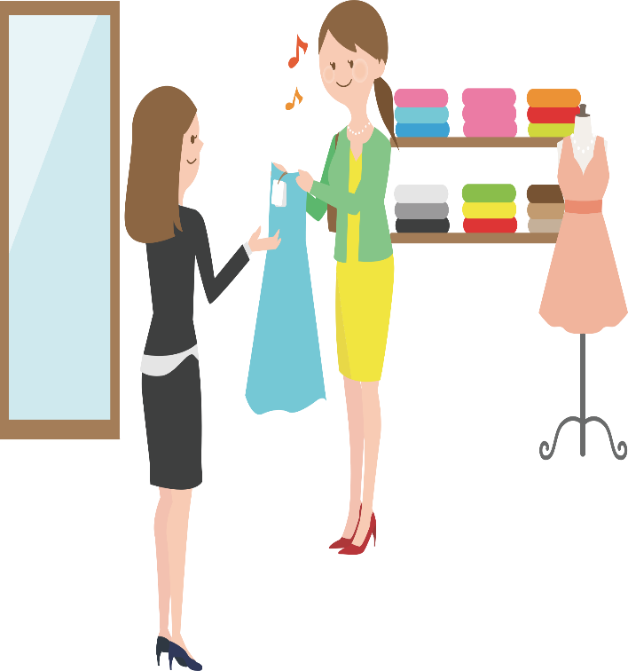
Existuje celá řada klasifikací motivů
Racionální motivy (mají důvod v logickém myšlení)
Emocionální motivy (nálada, touha po napodobení, individualita, společenské postavení, hrdost…)
https://openclipart.org/detail/298059/female-shopper-2

Slide 9

Existuje celá řada klasifikací motivů
Motivy stálých zákazníků (obliba určitých prodejen pro jejich příhodnou polohu, zdvořilé a vstřícné prodavače, slušnou a přitažlivou tvorbu cen, výběr a kvalitu zboží, vnitřní výzdobu prodejny atd.).
https://openclipart.org/detail/298058/female-shopper-1

Slide 10
3 základní kategorie zákazníků
♣ zákazníci s jasnou představou o koupi
♣ zákazníci nemající představu o koupi
♣ zákazníci, kteří nemají zájem něco koupit
Existují různé typologie zákazníků, podívejme se na jednu z nich:

Slide 11
Základní osobnostní typy zákazníků
vůdčí typ
(rozhodný, nezávislý)
přátelský
(orientovaný na jiné, citlivý)
nepřátelský
(orientovaný na sebe, necitlivý)
podřízený typ /nerozhodný, pasivní)

Slide 12
Z výše uvedených typů vznikají 4 základní kombinace:
Charakteristika základních kombinací:
Vůdčí typ přátelský – společenský, zdvořilý, respektující pocity druhých
Vůdčí typ nepřátelský – nazývaný též diktátor, agresivní, zastává názor, že má vždy pravdu, hádavý, rád se předvádí
Podřízený typ přátelský – tzv. sociabilní, ovlivnitelný davem, posledním trendem, je upovídaný a nerozhodný
Podřízený typ nepřátelský – tzv. byrokrat, postupující dle „předpisů“, nevybočuje z davu, ale reptá, je nedůvěřivý, nerozhodný, spíše málomluvný.

Slide 13
Vedení prodejního rozhovoru
Příprava na jednání se zákazníkem
CO ?
Kdy ?
Jak ?
Při prodejním rozhovoru hraje roli verbální komunikace
a neverbální komunikace

Slide 14
Argumentační agenda při prodeji - verbální komunikace
Co ? znalost odpovědi dle druhu námitky
Kdy ? dříve, ihned, později, nikdy
Jak ?
metoda preventivní
metoda ano…ne, ale…
metoda odsouvací
metoda ztotožnění se s námitkami
metoda odpovědi otázkami
metoda tmavých brýlí - přeslechnutí
Uzavřené otázky: odpověď ano/ne, libí/nelíbí, špatné/dobré,
Otevřené otázky: jak, co?

Slide 15

Příklady otázek
?
Prodejce:
Líbí se Vám tato barva látky?
Potřebujete tuto funkci výrobku?
Otázky se zpětnou vazbou:
Zákazník: Tento výrobek je neprodejný.
Prodejce: Chcete říci, že tento výrobek vůbec neprodáme…
Otázky orientované přímo na cíl:
Prodejce: Myslíte si, že bílá barva nábytku Vám bude ladit s hnědým řešením stěn?

Slide 16
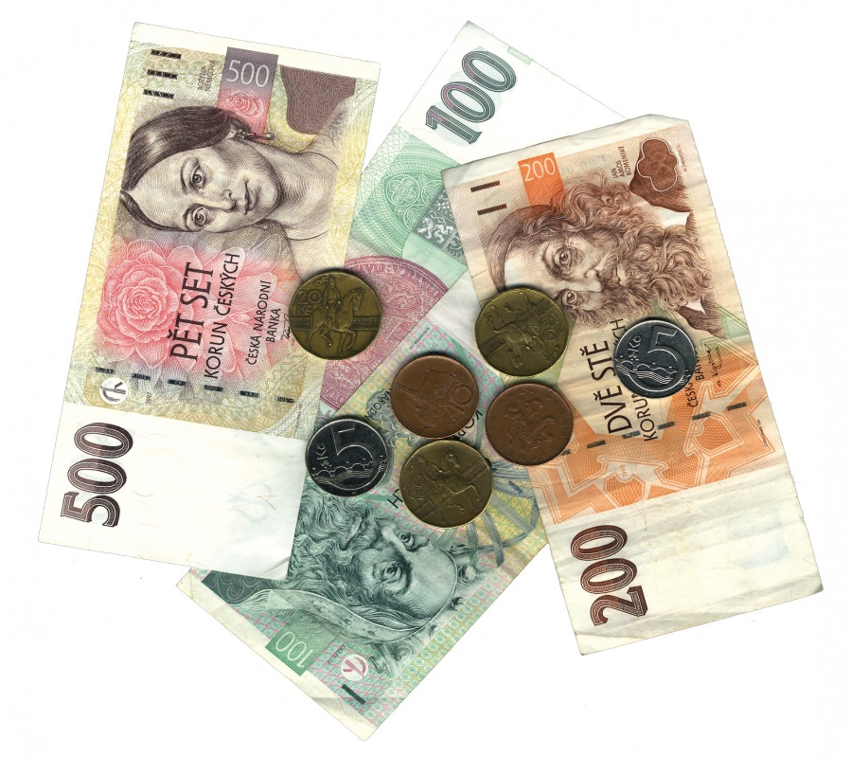
Kdy mluvit o ceně?
Je třeba poznat, zda zákazníkovi na ceně záleží.
Cenu vysvětlujeme srovnávacími argumenty - protihodnota toho, co zákazník koupí.
Cena versus funkce zboží.
Je nutno znát konkurenční ceny.
https://www.publicdomainpictures.net/en/view-image.php?image=48479

Slide 17
Prodávající – jeho úkol
Přesvědčit zákazníka, že se neobejde bez našeho zboží
Vyvolat zájem zákazníka
Zdůraznit výhody. (délka užívání, úspory, uspokojení potřeb…)
Vysvětlit ztrátu výhod
Přirozená asertivita - nenásilné, vlídné, ale pevné, sebejisté, otevřené vyjadřování a prosazování svého názoru.
Krátkodobým cílem prodeje je uzavření zakázky
Dlouhodobým cílem je návrat zákazníka a opakovaný nákup

Slide 18



Neverbální komunikace při prodejním rozhovoru
Neverbální komunikace:
řeč obličeje (mimika)
řeč rukou (gesta)
řeč doteků (haptika)
řeč pohybu (kinetika)
vzdálenost osob (proxemika)
použití intenzity hlasu …
http://fjredondo.com/blog/index.php/piensa-en-positivo-dont-worry-be-happy/
Neverbální komunikace může být různá u různých národů
http://www.clker.com/clipart-tango-face-sad.html

Slide 19
Obchodní jednání s podniky
Vzhled prodejce – zboží – firma
Fáze obchodního jednání:
Příprava návštěvy
Informace o zákazníkovi
Kdo je naším zákazníkem /osoba/?
Jaký je podnik našeho zákazníka ?
Co si náš zákazník přeje ?
Jaký máme blok argumentů ?
Dojednání schůzky
Vlastní schůzka
Kompetentní osoba
Zhodnocení návštěvy
Proč jsme byli úspěšní a proč jsme byli neúspěšní ?

Slide 20
Psychologická pravidla
při obchodním jednání
Při obchodním jednání se využívají některá psychologická pravidla:
*Člověk je schopen všeho – dnes ne, zítra ano
Platí:
zákazník, který dnes říká ne, může za chvíli nebo zítra říci ano
tzn., že neztrácíme naději na změnu stanoviska zákazníka
= v pondělí nemá ochotu na schůzku, ve středu již ano
= dnes je proti kontraktu, zítra změní názor.

Slide 21
Psychologická pravidla
při obchodním jednání
*V určitém okamžiku má člověk v hlavě jen jednu myšlenku a jen jeden záměr –
Platí:
je na nás přivést zákazníka na směr, který sledujeme při jednání, iniciujeme směr přemýšlení zákazníka
= sdělíme nějakou myšlenku týkající se produktu, jeho funkce např., která zákazníka zaujme.

Slide 22
Psychologická pravidla
při obchodním jednání
*Každý vnější popud vyvolává určitou představu
Platí:
– zde působí index zapamatování, tzn., že argumentace pronesená v několika formách může pozitivně ovlivnit rozhodnutí našeho partnera.
= kromě slovní argumentace jsou vhodné i další formy, jako například významná reference, prospekty, schémata, makety, možnost vzít výrobek do ruky, ochutnat atd.

Slide 23
Psychologická pravidla
při obchodním jednání
*Zákazník má mít stále právo výběru
Platí:
zákazníka musíme přesvědčit, ne ho nutit ke koupi.
= přesvědčujeme argumentací, předváděním funkcí a vlastností produktu, srovnáváním s konkurenčními produkty a vysvětlujeme přínos pro zákazníka

Slide 24
Psychologická pravidla
při obchodním jednání
*Zákazník zapomíná třetí řešení
Platí:
je-li zákazník postaven před dvě možnosti, pak zapomíná třetí, obvykle negativní.
= např. vyhovuje Vám pondělí nebo středa ke schůzce, tato otázka jakoby vylučovala možnost neuskutečnění schůzky vůbec.

Slide 25
Psychologické aspekty rozmístění zboží na prodejní ploše
Orientace zákazníka na prodejní ploše, 86% se točí doprava.
Vytváření hlavních a vedlejších proudů zákazníků
na prodejní ploše.
Umístění zboží pravidelně kupovaného – dvojí přístup, co nejblíže, co nejdále

Slide 26
Psychologické aspekty rozmístění zboží na prodejní ploše
Zásady vizuální nabídky (správné zboží, správné místo, správná cena, správná doba…)
Umístění zboží v regále (ve výšce očí, v dohledu, ve výšce k uchopení, ve výši kolen).

Slide 27
Zásady předvádění zboží
Správné zboží (průzkum trhu, informace od spotřebitelů, výběr zboží…zvláštní nabídky …
Správné množství (sledování evidence prodejnosti, plánování zásob, analýza ABC, výprodeje …)
Správná cena (dle tržního segmentu, dle konkurence…)
Správné místo (sledování pohybu zákazníků, regál…merchandising, tepelné mapy)
Správná doba (dle zájmu zákazníka, dle sezóny, dle ŽC).

Slide 28
Zvláštní nabídky
Zavedení nových výrobků
Výprodej posledních kusů
Sezónní zboží
Prodej zboží časově omezeného (dle cen, dle místa původu…)
Výprodeje, akční slevy…
Produktové letáky

Slide 29
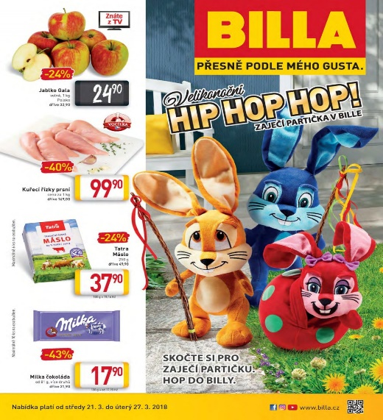

Produktové letáky

Slide 30
Výprodeje – jako podpora prodeje - praxe
Firmy organizují výprodeje:
Předvánoční - některé firmy realizují i výprodeje už před vánocemi (např. LIDL ).
Povánoční – kamenné prodejny i e-shopy.
Sezónní - po uplynutí ročních období, po zahájení školního roku, …
https://retailnews.cz/aktualne/povanocni-vyprodeje-stouply-o-petinu-a-vice-utraceli-muzi/

Slide 31
Pohyb zákazníků na prodejní ploše
87% orientace doprava
BB
B
A
A
E
Pokladna
C
- 50%
F
F
E
Pokladna
A
A – slabší prodej
B,C,E – silný prodej, F – přirozená překážka

Slide 32
Sledování pohybu zákazníků na prodejní ploše - praxe
Na nákupní košíky či vozíky se umístí speciální RFID kódy, které mají propojení s PC, v němž se vytvářejí tzv. tepelné mapy.
Dochází tak k anonymnímu mapování pohybu velkého počtu (desítky tisíc) zákazníků po prodejně (kam chodí, zastavují se, nakupují, zobrazují se horké a chladné oblasti prodejny – tepelné mapy) a jeho vývoji v času (během dne, dni v týdnu, týdnů v měsících):
•Přítomnost na místě
•Zastavení
•Délka času
•Směr a rychlost pohybu.

Slide 33
Umístění zboží v regále
Výška vystavení zboží v těchto pásmech, může ovlivňovat výši prodeje zboží. Umístění zboží v regále podmiňuje dosahované tržby. Statistika zachytila vliv změn pásem na růst nebo pokles tržeb v následující podobě:
-přesun zboží do sousedního pásma: nahoru (cca + 15- 20 %), dolů (cca - 15 %),
-přesun zboží o dvě pásma: nahoru (cca 30-50 %), dolů (cca 30-60 %).

Slide 34
Umístění zboží v regále
regál
Pásmo ve výši očí
Pásmo v dohledu
Pásmo k uchopení
Pásmo ve výši kolen kolen

Slide 35
Shrnutí přednášky
Co motivuje zákazníky ke koupi, Maslovova pyramida potřeb
Jednání se zákazníkem, argumentační agenda, cena, umocnění motivace
Obchodní jednání, jeho fáze, pravidla
Psychologické aspekty rozmístění zboží na prodejní ploše, zásady předvádění zboží, zvláštní nabídky
Pohyb zákazníků na prodejní ploše, umístění v regále.

